Slide 1
МАДОУ Кижингинский детский сад «Сэсэг»
Презентация на тему «Сталинградская битва»
2018г.

Slide 2
Цель: Познакомить детей с историческими событиями Великой отечественной войны по освобождению Сталинграда от фашистских захватчиков.
Задачи:
1. Дать детям представление о мужестве и героизме защитников Сталинграда;
2. Воспитывать чувство гордости за свою Родину, свой народ, чувство сострадания к тем, кому выпала тяжелая доля военной поры;
3. Формировать бережное отношение к истории своей страны и ее наследию;
4. Развивать любознательность, наблюдательность, внимание.
Предварительная работа: экскурсии в библиотеку; организация выставки книг, картин, фотографий о Сталинградской битве.
Материал и оборудование: проектор и экран для просмотра слайдов; звуки боя, песня о Волгограде.

Slide 4
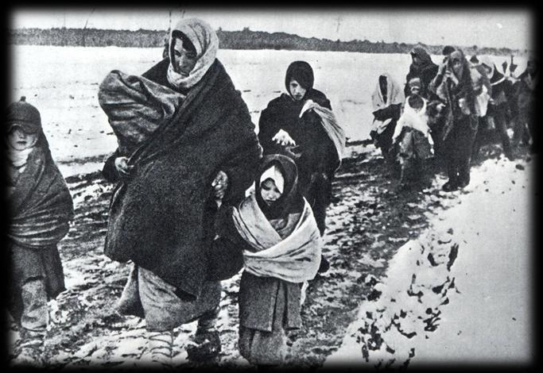
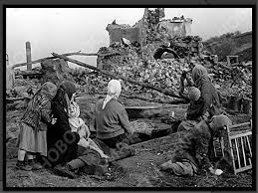

Slide 5
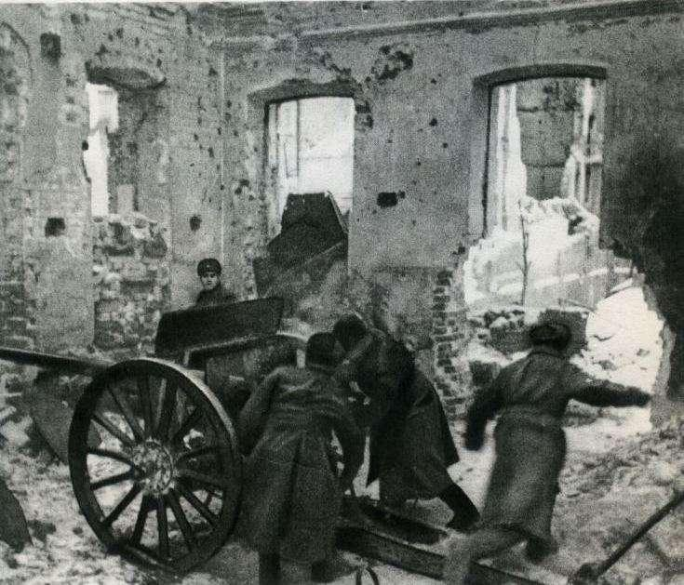

Slide 6
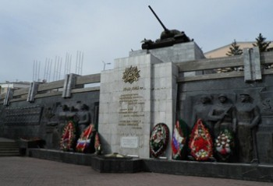
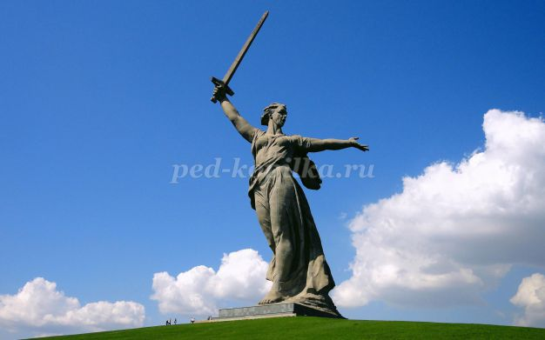

Slide 7
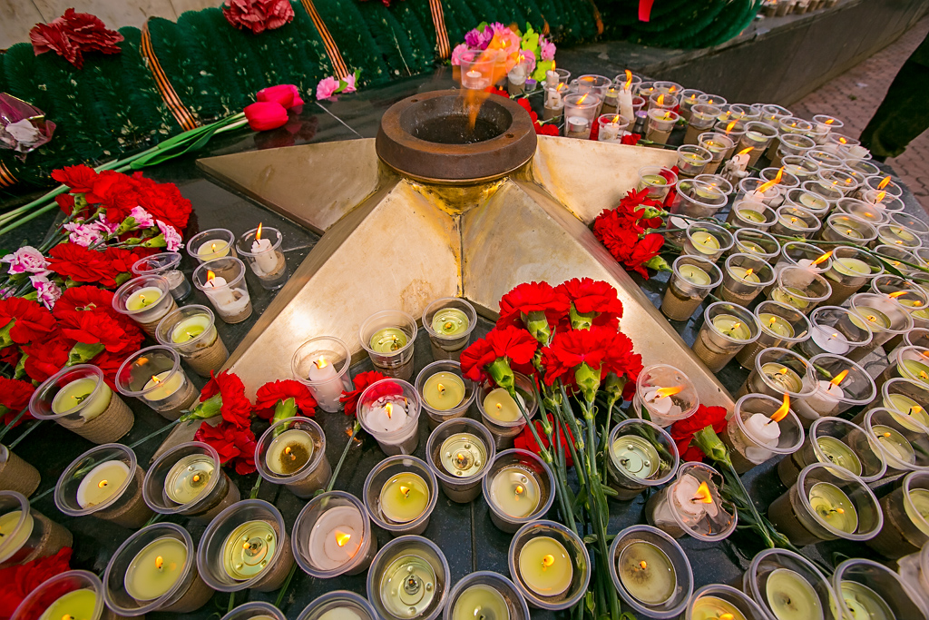

Slide 8
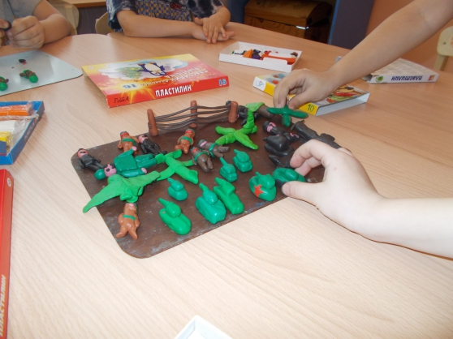
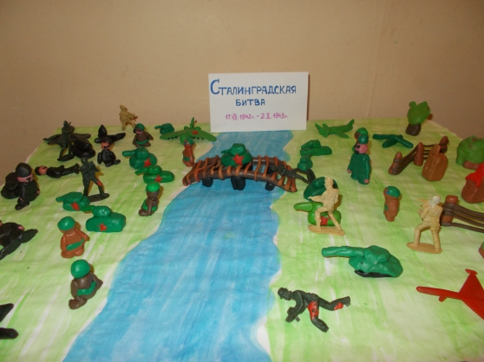
Выставка поделок

